Slide 2
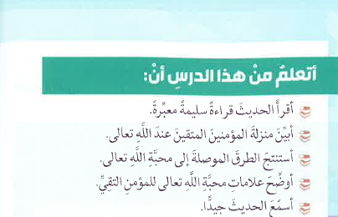

Slide 3
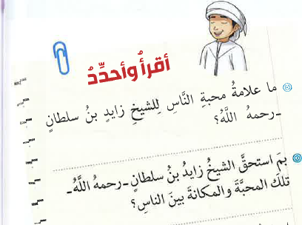
احترام اسمه ودوام ذكره حيّاً وميتاً
لتفانيه في إخلاصه لأمّته

Slide 7
ضعيف مذبذب
قوي ثابت
كاذبون منافقون
صادقون مخلصون
غضب الله تعالى والنار
رضا الله تعالى والجنة
نشر العداوة والفساد والدمار
نشر المحبة والصلاح

Slide 9
صلاة الجنازة – تشميت العاطس
أداء الصلاة - صيام رمضان
لايأثم تاركه إن قام به غيره
آثم تاركه

Slide 10
الاستمرار
تقرباً لله تعالى وكسب رضاه ومجبرة للزلل في الفرائض
رضى الله تعالى علينا وقربنا منه وعلو مكانتنا

Slide 11
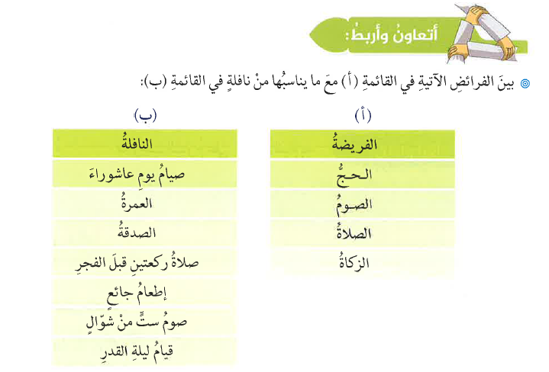

Slide 12
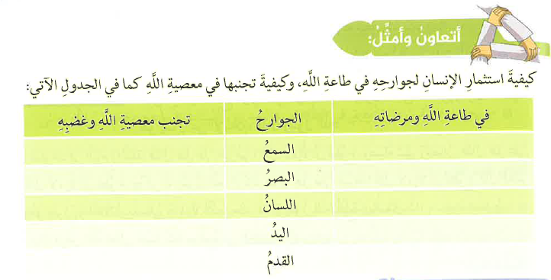
سماع الأغاني والغيبة
أسمع مايرضي ربي
تتبع عورات الناس والنظر إلى المحرمات
تلاوة القرآن والتفكر في مخلوقاته
الخوض في أعراض الناس والسب والشتم
ذكر الله تعالى وقول الصدق
الاعتداء على الناس وممتلكاتهم والسرقة
أسخّرها للخير ومساعدة المحتاج
المشي بها إلى مكان المعصية
أكثرالمشي بها إلى المساجد

Slide 13
تقوى الله في
السر والعلن
مجتمع قوي متماسك
كسب محبة الله
تقربنا من الله

Slide 14
خمس صلوات في اليوم والليلة ، صوم رمضان ، إيتاء الزكاة
قوله صلى الله عليه وسلم ( إلا أن تطّوّع )
بشره بالفلاح في الآخرة وهذه البشارة عامة وليست خاصة للأعرابي

Slide 15
التبرع لبناء مسجد
حج البيت الحرام
أداء العمرة
صيام رمضان
الغسل لصلاة الجمعة
إخراج زكاة الزروع كل حصاد
الصلاة في المسجد النبوي والسلام على رسول الله
قراءة الفاتحة في الصلاة
صلاة التراويح جماعة في المسجد
الوضوء للصلاة
إلقاء السلام
زيادة : ورحمة الله وبركاته في السلام

Slide 16
قال رسول الله : ( إن الله قال من عادى لي ولياً فقد آذنته بالحرب )
( كنت سمعه الذي يسمع به وبصره الذي يبصر به ويده التي يبطش بها ورجله التي يمشي بها )

